Slide 1
Muss man mehrfach denselben Kontakt pflegen?
- Datenmatching 5.0
gip software development GmbH ● Heidelberger Str. 65/66 ● 12435 Berlin ● 030 / 695 034 8-0 ● info@gip-sd.de

Slide 2
Gliederung
Das Problem
Das Ziel
Der Weg
Die Lösung mit gipAPM
Fragen

Slide 3
Das Problem
Gewachsene Datensammlungen (z.B. Excel)
Einführung von Insellösungen
Resultat: Datensätze müssen mehrmals gepflegt werden

Slide 4
Das Ziel
Kombinierung von Datensätzen aus unterschiedlichen Sammlungen
Datensätze werden nur an einer Stelle gespeichert
Datensätze können in der Software an frei definierten Stellen bearbeitet werden

Slide 5
Der Weg
Analyse
Vorhandene Datenquellen
Schnittstellen (APIs) zu vorhandener Software
Integration
Verbindung von Insellösungen
Import und Pooling von Daten
Erweiterung
(Kombinierte) Auswertungen
Individuelle Module

Slide 6
Der Weg
Client
Dateneingabe und -ausgabe
Reporting
Geschäftslogik
Daten-Pooling
Individuelle Prozesse
Datenzugriff
Datenspeicher
Schnittstellen

Slide 7
Lösung mit gipAPM
Integration des passenden Tools für jede Aufgabe
Ausnutzung bestehender APIs
Standardisiertes gipAPM Konzept erlaubt Nutzung des bestehenden Clients
Offenheit des Quellcodes erlaubt maximale Unabhängigkeit und Flexibilität bei der Weiterentwicklung

Slide 8
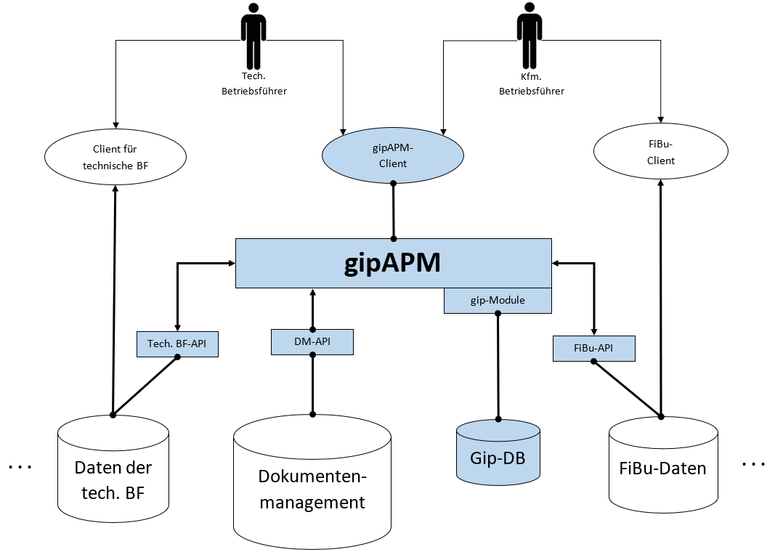
Lösung mit gipAPM

Slide 9
Fragen
?

